Slide 1
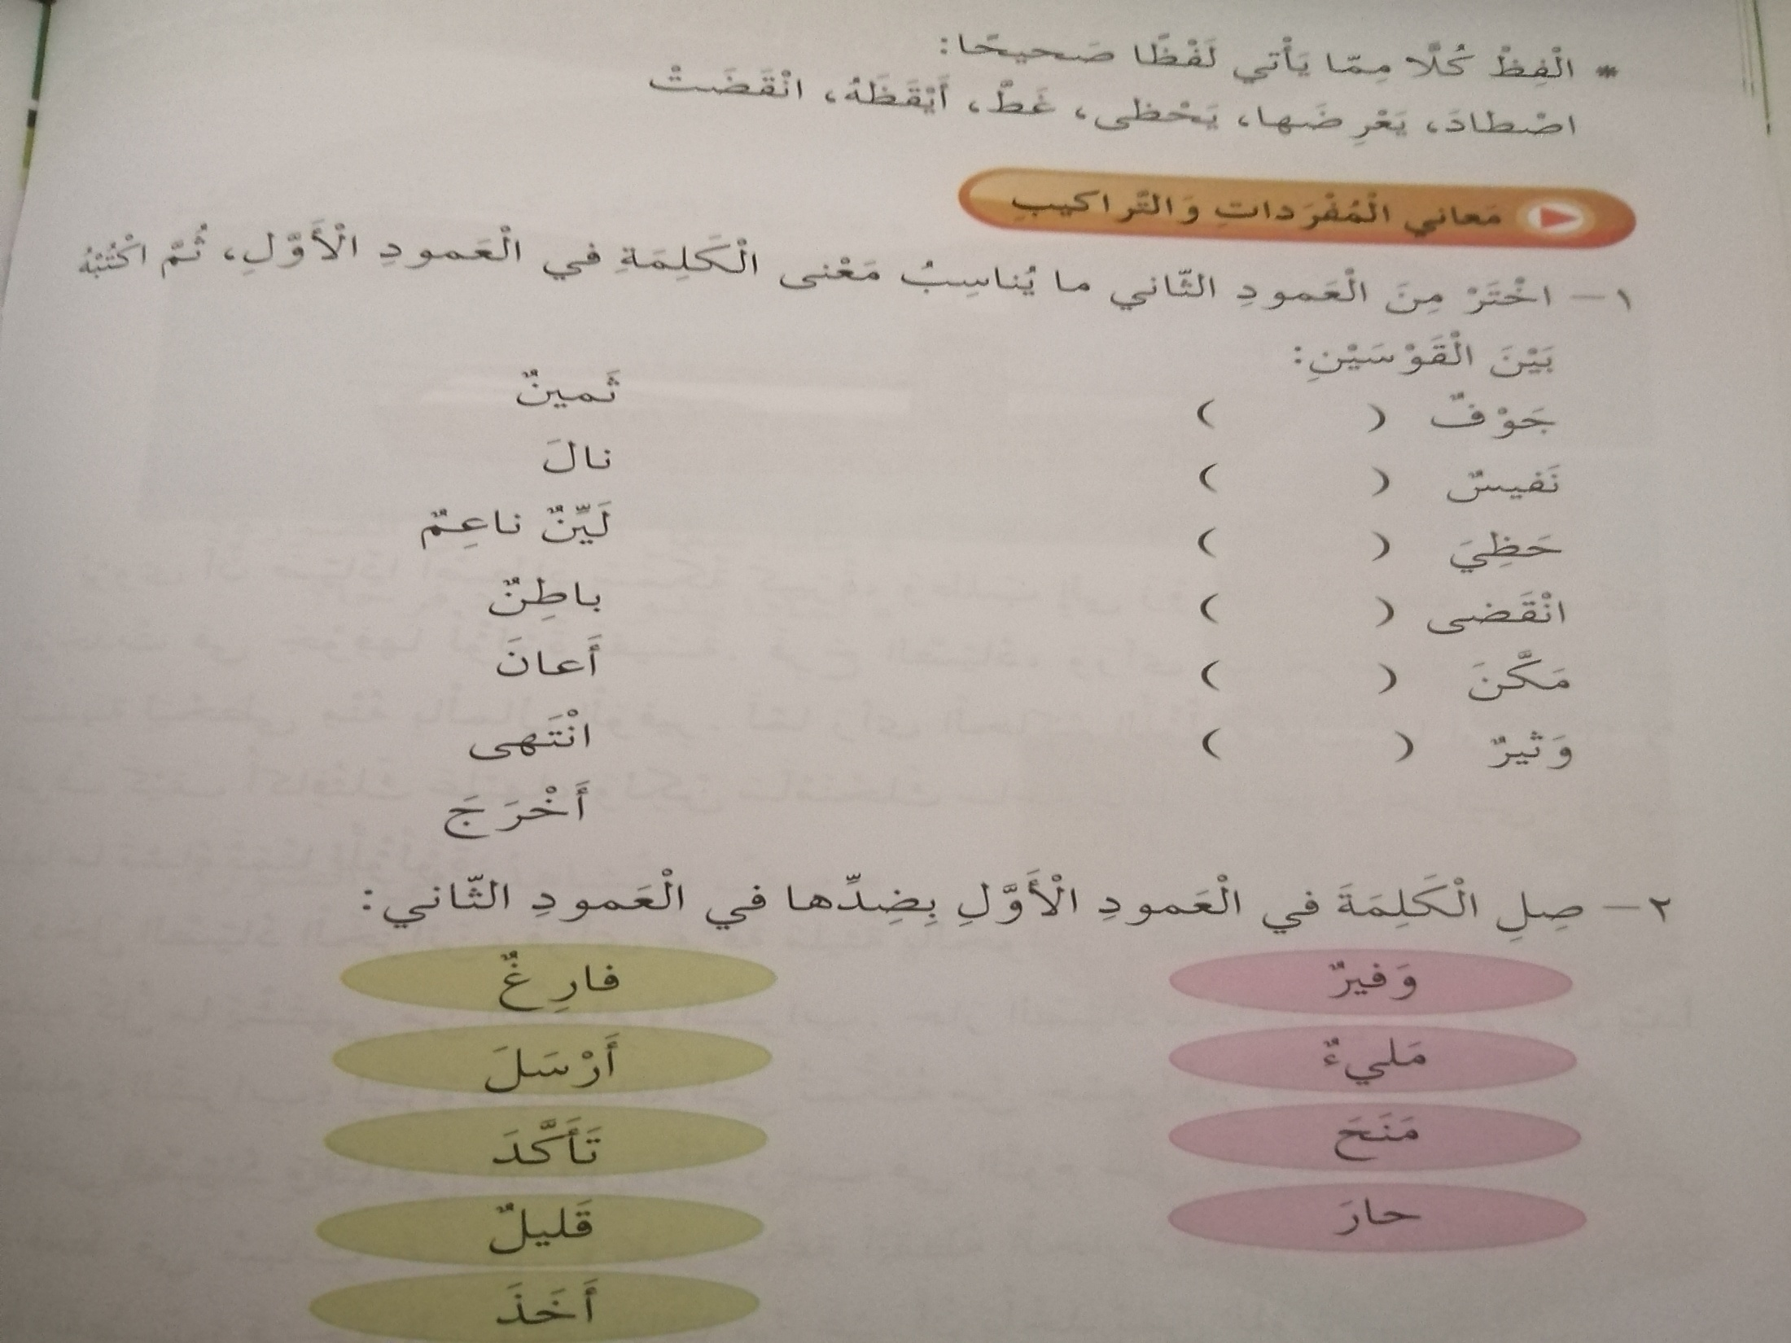
باطن
ثمين
نال
انتهى
أعان
لين ناعم

Slide 2
